Slide 1
АНО «ТАМБОВСКОЕ БИБЛИОТЕЧНОЕ ОБЩЕСТВО»
ДЕТСТВО,
ОПАЛЕННОЕ ВОЙНОЙ
Концепция дальнейшего
развития проекта
(При поддержке Фонда президентских грантов (проект № 19-1-014350))
Тамбов
2020

Slide 2

Концепция развития проекта
«Детство, опаленное войной»
АНО «ТАМБОВСКОЕ БИБЛИОТЕЧНОЕ ОБЩЕСТВО»
О проекте
Проект нацелен на вовлечение всех активных граждан в дело сохранения исторической памяти о малоизученных событиях и неизвестных героях Великой Отечественной войны. Основной задачей является подготовка тамбовских свидетельств жизни детей войны – жителей края, родившихся в период 1928–1945 гг. и испытавших все тяготы и лишения военного времени на территории Тамбовской области. Таких граждан сегодня насчитывается несколько тысяч человек (и с каждым годом их становится все меньше). Ввиду того, что страдания и жертвы этой категории не увековечены, а судьба многих из них по-прежнему неизвестна, формирование коллекций воспоминаний и иных свидетельств (письма, дневники, фотоматериалы) будет производиться путем поисковой работы в государственных, ведомственных и семейных архивах, а также в ходе непосредственной коммуникации со свидетелями войны (как на территории Тамбовской области, так и за ее пределами). Таким образом, целевой группой проекта выступают школьники, студенты и сами очевидцы, стремящиеся сохранить память о трагических событиях своего детства. Проект реализуется в трех взаимосвязанных направлениях: образовательном, полевом и культурном. В ходе образовательной части будет дан старт большой программе мероприятий, направленных на теоретическое и практическое просвещение учащихся. Занятия позволят не только узнать о вкладе детей войны в победу над врагом, увидеть их жизнь вне официальных трактовок и страниц учебников, но и обучить участников методикам критического анализа источников, практикам документирования устной истории. При этом слово будет предоставлено самим свидетелям войны, передающим свой опыт, знания и чувства последующим поколениям. Связь между различными направлениями просвещения и устной истории обеспечат поисковые инициативы волонтёров проекта, направленные на сохранение неофициальной памяти о событиях того времени, наведение диалогических мостов между современной аудиторией и свидетелями войны. Участники соберут коллекцию воспоминаний, выявят письменные источники (дневники, письма из личных коллекций), обобщат новые архивные документы.

Slide 3
Концепция развития проекта
«Детство, опаленное войной»
АНО «ТАМБОВСКОЕ БИБЛИОТЕЧНОЕ ОБЩЕСТВО»
Цель
проекта:
актуализация опыта не только непосредственных участников событий, но и связанных с ними групп населения (земляки, сохраняющие память о военном детстве через семейные документы, вещи, личные воспоминания),
Сохранение исторической памяти о вкладе детей войны в Победу,
проведение с их участием мероприятий военно-патриотического характера, направленных на формирование и развитие устойчивого знания, гражданственности и патриотизма.
Заявка на конкурс Фонда президентских грантов

Slide 4
Концепция развития проекта
«Детство, опаленное войной»
АНО «ТАМБОВСКОЕ БИБЛИОТЕЧНОЕ ОБЩЕСТВО»
Задачи
проекта:
Повысить уровень исторических знаний тамбовской общественности посредством организации интерактивных лекций и общественных краеведческих чтений
Обучить волонтеров методике сбора воспоминаний, работе с личными историями, семейными архивами, организовать полевую работу обученными волонтерами по сбору воспоминаний
Пополнить интернет-ресурс с воспоминаниями о детях войны
Организовать и провести «Уроки мужества – Уроки памяти» в образовательных учреждениях г. Тамбова и области
Заявка на конкурс Фонда президентских грантов

Slide 5
Концепция развития проекта
«Детство, опаленное войной»
АНО «ТАМБОВСКОЕ БИБЛИОТЕЧНОЕ ОБЩЕСТВО»
● АНО «ТАМБОВСКОЕ БИБЛИОТЕЧНОЕ ОБЩЕСТВО»
ИНИЦИАТОР ПРОЕКТА●
ПАРТНЕРЫ ПРОЕКТА:
ТОГБУК «Тамбовская областная универсальная научная библиотека им. А. С. Пушкина»
МБУ «Бондарская межпоселенческая библиотека» (с. Бондари)
ТОГБУК «Тамбовский областной краеведческий музей»
ФГБОУ ВО «Тамбовский государственный университет имени Г. Р. Державина»
ТОГБУ «Государственный архив социально-политической истории Тамбовской области»
Заявка на конкурс Фонда президентских грантов

Slide 6

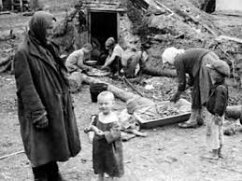
Концепция развития проекта
«Детство, опаленное войной»
VI Фестиваль книги и чтения
«Читаем вместе!»
АНО «ТАМБОВСКОЕ БИБЛИОТЕЧНОЕ ОБЩЕСТВО»
Социальная значимость
В 1941-1945 гг. в Тамбовской области была особенно высокая концентрация детского населения. После войны многие эвакуированные продолжали жить и работать на Тамбовщине.
Проблема «дети и война» всегда существовала в тамбовской истории, но не всегда в должной мере осознавалась обществом (хотя 250 тыс. погибших тамбовчан уже говорят о масштабах сиротства)
С годами память о земляках-участниках войны потускнела, связь поколений и времён стала более слабой
После проведения опросов «Что я знаю о Великой Отечественной войне» стало понятно, что с память о земляках - участниках войны потускнела. Не все респонденты осведомлены о связи Зои Космодемьянской с Тамбовской землей. Тамбовчан - Героев Советского Союза могут назвать лишь 12 % опрошенных, а историю «Тамбовского колхозника» не вспомнил никто.
Система образования нацелена на изучение общих страниц истории страны, но местная специфика рассматривается слабо.
На изучение всей Великой Отечественной войны по программе 11 кл. отводится 5 часов, что крайне мало для такого важного периода истории. Курсы краеведения в большинстве школ не включены в программу.
Заявка на конкурс Фонда президентских грантов

Slide 7
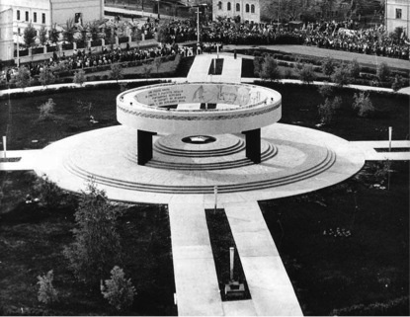
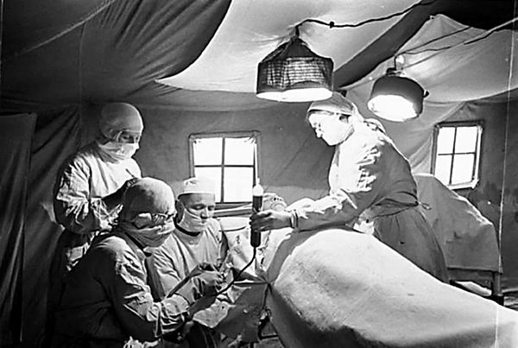
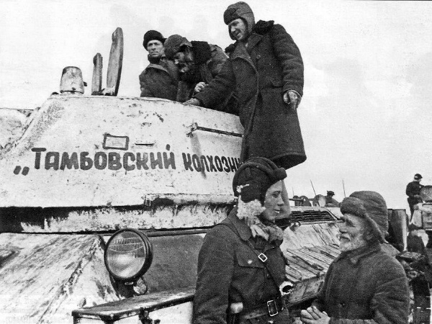
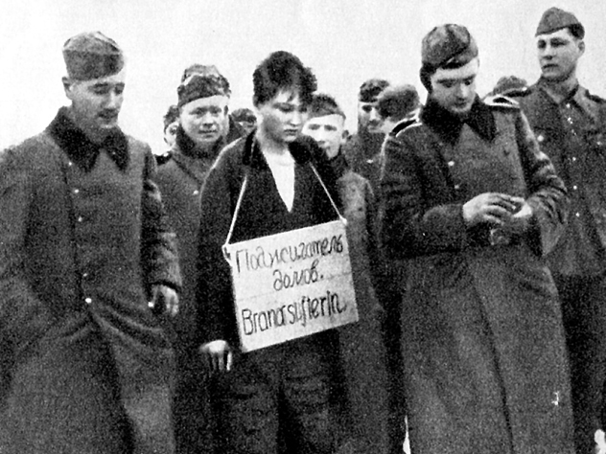
Концепция развития проекта
«Детство, опаленное войной»
АНО «ТАМБОВСКОЕ БИБЛИОТЕЧНОЕ ОБЩЕСТВО»
VI Фестиваль книги и чтения
«Читаем вместе!»
ЦЕЛЕВЫЕ ГРУППЫ
Дети и подростки
Очевидцы событий Великой Отечественной войны и
их родственники
Молодежь и студенты
Ветераны

Slide 8
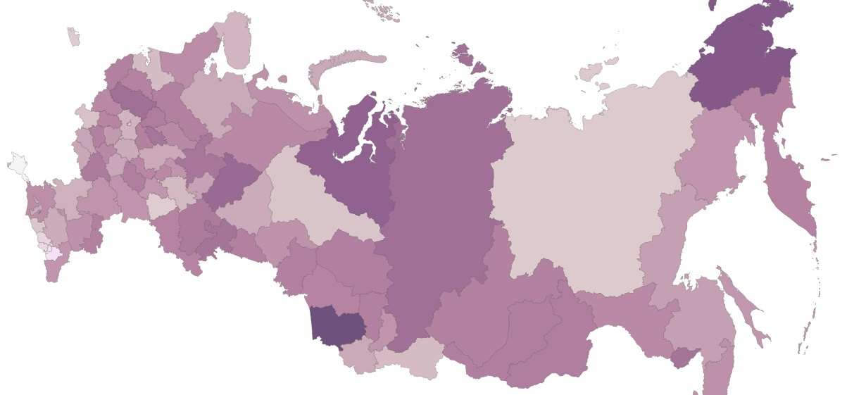
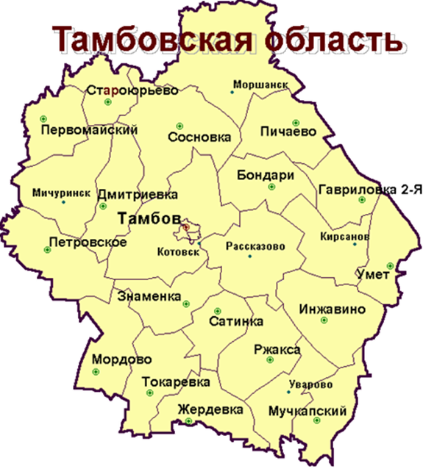
Концепция развития проекта
«Детство, опаленное войной»
АНО «ТАМБОВСКОЕ БИБЛИОТЕЧНОЕ ОБЩЕСТВО»
X Семейный фестиваль книги и чтения
«Читаем вместе!»
География проекта
Библиотеки
районных центров
Краеведческие организации
г. Тамбова
Ветеранские организации г. Тамбова
Школы Тамбовской области
Заявка на конкурс Фонда президентских грантов

Slide 9
Концепция развития проекта
«Детство, опаленное войной»
АНО «ТАМБОВСКОЕ БИБЛИОТЕЧНОЕ ОБЩЕСТВО»
ПЛАН МЕРОПРИЯТИЙ
Мероприятие | Срок проведения
Урок памяти «Шаг ВПЕРЕД – шаг к ПОБЕДЕ!» | I квартал 2021
Организация книжной выставки «Забвению не подлежит» | I квартал 2021
Урок памяти «В суровый год мы сами стали строже: быт населения Тамбова в годы войны» | II квартал 2021
Урок памяти «Тот герой, кто за родину стоит горой. Дети на фронте и в тылу» | II квартал 2021
Лекция «За свою страну стой крепко в бою. Тамбовчане на фронтах Великой Отечественной войны». | III квартал 2021
Лекция «Сражайся смело за родное дело». Герои Великой Отечественной войны из Тамбовской области | III квартал 2021
Лекция «Сельское хозяйство Тамбовской области в годы Великой Отечественной войны» | IVквартал 2021
Краеведческие чтения «Детство, опаленное войной» | IV квартал 2021
Запись воспоминаний участников Великой Отечественной войны из Тамбовской области | В течение всего года

Slide 10
X Семейный фестиваль книги и чтения
«Читаем вместе!»
АНО «ТАМБОВСКОЕ БИБЛИОТЕЧНОЕ ОБЩЕСТВО»
КЛЮЧЕВАЯ ЗАДАЧА ДАЛЬНЕЙШЕЙ РЕАЛИЗАЦИИ ПРОЕКТА - СБОР ВОСПОМИНАНИЙ ДЕТЕЙ ВОЙНЫ.
Свидетели трагических событий российской истории уходят в силу преклонного возраста, большинство из них не оставляют свидетельств, поэтому фиксация их воспоминаний – крайне важная и актуальная задача. Запись подобных интервью позволит сохранить важнейшие страницы семейной истории и увидеть ее в контексте истории страны.
Для создания обширной базы воспоминаний по всем районам нашего края и России, где живут тамбовские очевидцы войны, разработан специальный опросник.
Сотрудники АНО «ТБО» будут записывать интервью очевидцев, членов их семей, сохранивших память о военном детстве через воспоминания, документы, вещи, семейные воспоминания и архивные материалы.
Каждая история – рассказ свидетеля о своей судьбе или судьбе близких, в которой были тяготы и лишения. Каждый сюжет – это и индивидуальная история, возможно, рассказанная первый раз в жизни.
Заявка на конкурс Фонда президентских грантов
10-12, 28 октября 2016 года

Slide 11
X Семейный фестиваль книги и чтения
«Читаем вместе!»
АНО «ТАМБОВСКОЕ БИБЛИОТЕЧНОЕ ОБЩЕСТВО»
ПРОГРАММА ОПРОСА
Общие сведения (как довоенная экспозиция, как первый развернутый вопрос)
ФИО – для женщин девичья фамилия и в замужестве.
Дата рождения (год, месяц, число) и место рождения (населенный пункт, район, область).
Место жительство к началу войны – населенный пункт, район, область.
Состав семьи: отец – фамилия имя отчество, год и место рождения, род занятий, участие в Первой мировой войне, Гражданской войне, коллективизации, служба в армии; мать – фамилия (девичья) имя отчество, год и место рождения, род занятий, год замужества (с указанием повторных браков родителей); братья и сестры – годы рождения; другие члены семьи, жившие вместе – дедушки, бабушки, племянники, приемные дети и т.п.; довоенные переезды семьи.
Восприятие войны
Как вы узнали о начале войны? Где застала вас эта новость?
Жизнь накануне войны – материальное положение, учеба, развлечения, настроение? Что-то предвещало приближающуюся беду?
Какое участие в войне – на фронте и в тылу – принимали другие члены семьи? Как воспринималась утрата близких на фронте?
Как часто приходили известия с фронта? О чем писали с фронта и на фронт?
Расскажите о бытовых трудностях (работа, быт, питание, состояние здоровья, возможность учиться и т.п.)? Как Вы их преодолевали?
Что входило в ваши каждодневные обязанности? Какая минута, день, событие были самыми трудными, тяжелыми, опасными?
Как учились в школе (желание, возможности, трудности, предметы, учителя…)?
Какие настроения были в тылу (свидетельства советского, патриотического и «не советского» поведения людей из разных возрастных групп: герои, труженики – с одной стороны, и дезертиры, членовредители, «шкурники» – с другой)?
Отношение к местной и центральной власти, к И. Сталину? Как воспринимался враг?
Отношение к пленным солдатам из армий противника, делались ли различия между военнопленными разных стран?
Как воспринимали то, что враг подошел вплотную к территории нашей области? Знаки этой близости (бомбежки, проходящие войска)?
Победа! Май 1945! – Ваши тогдашние чувства, чувства членов Вашей семьи?
Ваша жизнь в первые годы после войны (работа, учеба, быт, создание семьи, рождение и воспитание детей?)
Что Вам еще хочется рассказать, добавить ко всему сказанному?
Заявка на конкурс Фонда президентских грантов
10-12, 28 октября 2016 года

Slide 12

Концепция развития проекта
«Детство, опаленное войной»
X Семейный фестиваль книги и чтения
«Читаем вместе!»
АНО «ТАМБОВСКОЕ БИБЛИОТЕЧНОЕ ОБЩЕСТВО»
Результаты проекта
Сохранение исторической памяти о вкладе «детей войны» в Победу, родившихся или проживавших на территории Тамбовской области, создание интернет-ресурса, аккумулирующего их воспоминания и дневники, письма, литературное творчество.
Повышение уровня знаний подростков в области истории Великой Отечественной войны, развитие навыков работы с документами личного происхождения и другими историческими источниками. Интеграция полученных результатов в образовательный процесс как на базе АНО «ТБО», так и в школах Тамбова.
Формирование гражданской идентичности молодого поколения (воспроизведение ценностей своего народа в «проекте» личной жизни, соотнесение собственной судьбы с исторической судьбой своего народа, осознание себя как активного участника этого процесса). Активизация интереса к подвигу земляков на микроуровне (в семье и внутри локальных сообществ), укрепление связей между поколениями современного российского общества.
Заявка на конкурс Фонда президентских грантов
10-12, 28 октября 2016 года

Slide 13
Заявка на конкурс Фонда президентских грантов
АНО «ТАМБОВСКОЕ БИБЛИОТЕЧНОЕ ОБЩЕСТВО»
Контакты:
392005, г Тамбов,
ул Астраханская, д. 1/18, кв. 9
tambovnko@gmail.com
Концепция развития проекта
«Детство, опаленное войной»

